Slide 1
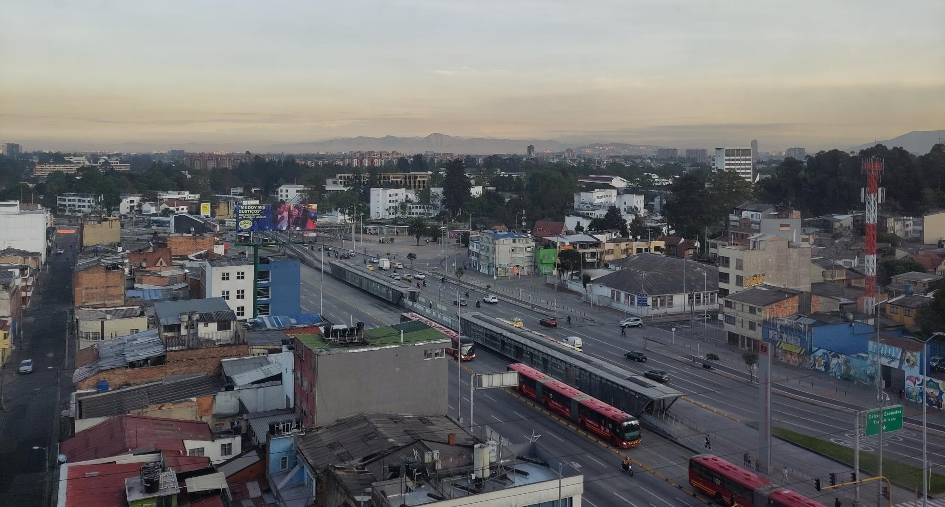
«Consulting Services for Swiss Accompanying Measures (SAM) in SECO Cadastre Projects»
Medida 1.1
R3 Documentación de experiencias suizas
SLM Swiss Land Management Foundation

Slide 2
Que es SAM y cuál es su alcance
Es un acompañamiento técnico a proyectos cofinanciados por SECO, donde el Proyecto de Fortalecimiento de los Catastros Urbanos para la Gobernanza Urbana en el Perú es uno de ellos.
Es un apoyo a través de medidas complementarias de asistencia técnica que contribuyen a los objetivos de los proyectos y crean valor agregado, aportando con la experiencia de Suiza en el ámbito de catastro.
Estas medidas tienen el enfoque principal en el fortalecimiento de las capacidades de los beneficiarios directos de los proyectos.

Slide 3
Medidas Complementarias SAM
Medida complementaria SAM
1.1. Apoyar en la conceptualización y diseño del Sistema de Información Catastral
1.2. Fortalecer en la articulación conceptual y técnica entre el OUN, el SIC, y la IDEP
1.3. Apoyar en el diseño de una herramienta institucional para la (auto) evaluación de procesos
1.4. Estrategia y herramientas para promover el uso fiscal del catastro a nivel municipal
1.5. Fortalecer en la definición del modelo de gobernanza institucional y gobierno de datos
2.1. Diseñar e implementar cursos complementarios en torno a la norma ISO 19152:2012 LADM
2.2. Fortalecer el marco de asociacionismo entre entidades formativas peruanas y suizas
2.3. Apoyar en el desarrollo de intercambio de experiencias entre Colombia, Perú y Bolivia; viaje de intercambio en Suiza

Slide 4
Medida complementaria 1.1
Contribuir a que el modelo conceptual y diseño del SICU cumpla con principios de un modelo catastral basado en la interoperabilidad, apoyándose en la experiencia suiza e internacional.
 | Resultados y actividades
R3 | Documentar experiencias internacionales y suizas en la temática Identificar buenas prácticas suizas e internacionales que puedan ser una referencia o buena práctica para considerar en el diseño del SICU Documentar las experiencias suizas e internacionales identificadas, considerando los objetivos específicos del SICU en Perú para que puedan servir de modelo en la fase de diseño Presentación de las experiencias a la UE003 y otros actores interesados Se han identificado los siguientes temarios de interés: Validación de la calidad de los datos de forma masiva Gestión de datos/ actualización (flexibilidad en los modelos, principios unificadores, ejemplo centralizado vs descentralizado Interoperabilidad con otros sistemas (registro, catastro de redes, etc.)

Slide 5
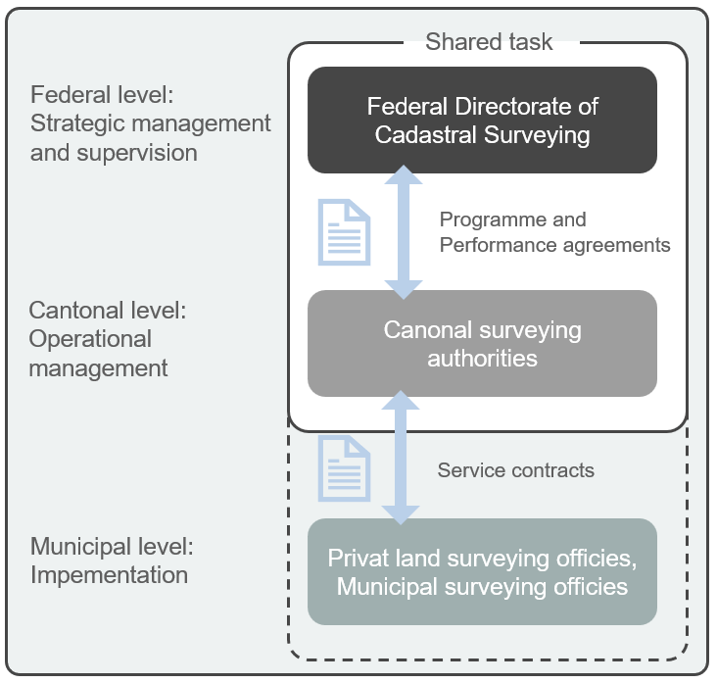
Principios del sistema catastral suizo
La geomensura catastral es una tarea compartida entre el Gobierno federal y los cantones, los municipios y el sector privado.
Condiciones y principios generales:
organización federal
responsabilidades compartidas
conjuntos de datos descentralizados
libertad de métodos y sistemas
Fuente: Dirección Federal de Catastro

Slide 6
Tareas y responsabilidades
Confederación
gestión estratégica de la geomensura catastral
estrategia nacional para la recopilación, modernización y desarrollo ulterior de la geomensura catastral
especifica los requisitos de calidad
contribución financiera
Cantón [comparable a las regiones de Perú].
gestión operativa de la geomensura catastral
define el plan de ejecución cantonal, planifica y gestiona el trabajo
determina las normas de aplicación específicas para el cantón
aprueba la geomensura catastral una vez subsanados los posibles defectos
Municipio
en las ciudades más grandes, hay oficinas que se encargan de la geomensura catastral de su municipio
todos los demás municipios delegan esta labor soberana a geomensores catastrales privados autorizados.
Agrimensores catastrales privados autorizados
Geomensura catastral realizada por geomensores licenciados que estén inscritos en el registro nacional de geomensores licenciados.

Slide 7
Organización
Los cantones tienen la tarea de determinar la organización de la geomensura catastral en su cantón.
Según el proceso de decisiones, esto conduce a cuatro modelos diferentes:
Sistema centralizado
Datos centralizados
Descentralizado municipal
Descentralizado regional
Podría considerarse que el modelo de "sistema centralizado" corresponde a la organización del sistema catastral en Perú.

Slide 8
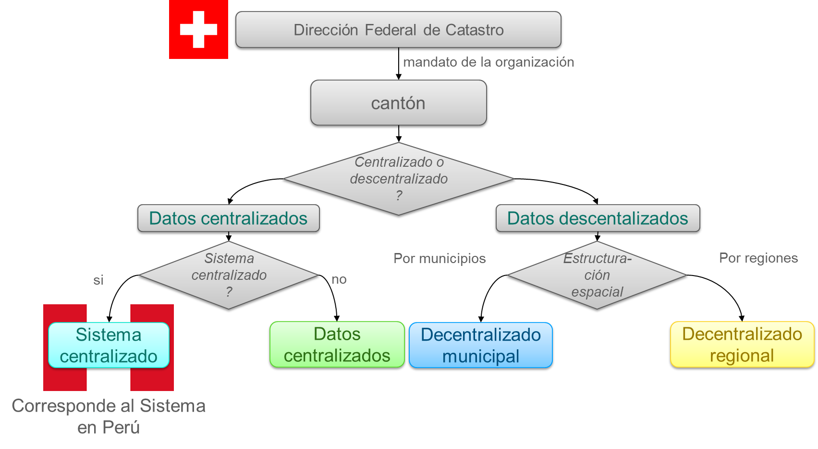
Opciones organizativas

Slide 9
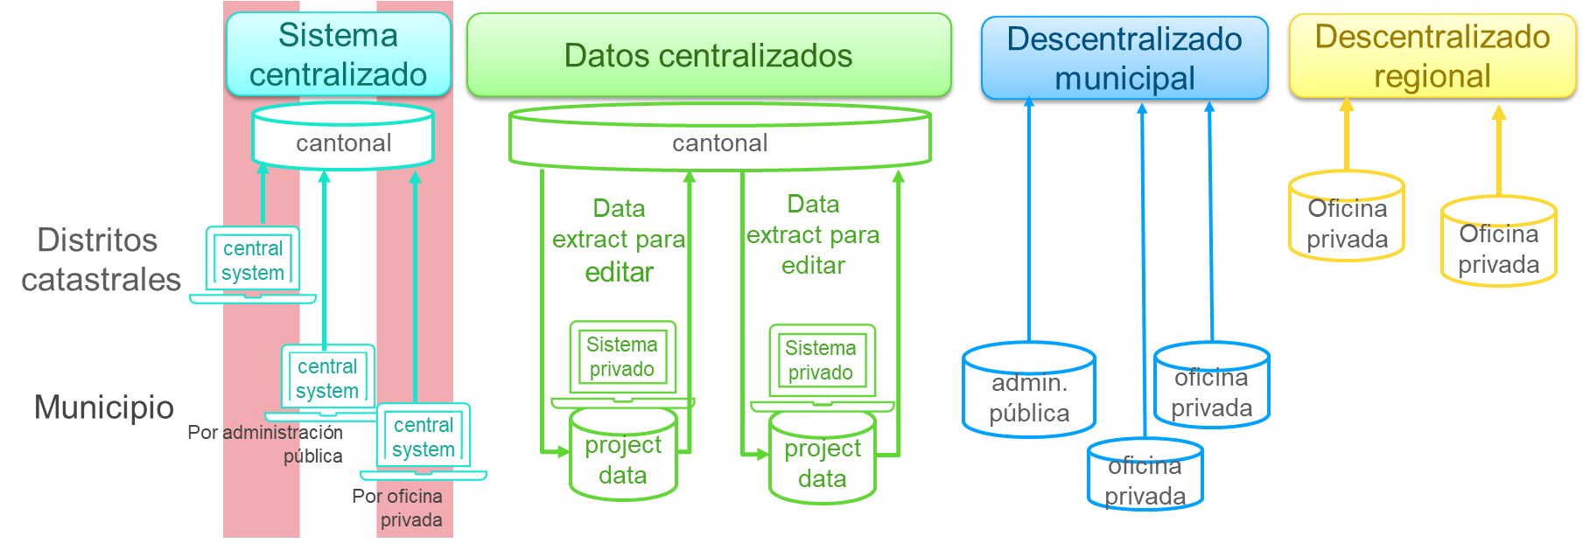
Modelos organizativos - descripción general

Slide 10
Modelos organizativos - características
Sistema centralizado [comparable al sistema de Perú].
La autoridad catastral almacena los datos de forma centralizada.
El sistema catastral para procesar los datos lo proporciona de forma centralizada la autoridad catastral
El geomensor catastral autorizado tiene acceso al sistema y procesa las mutaciones directamente en el sistema catastral centralizado.
Datos centralizados
La autoridad catastral sólo almacena los datos de forma centralizada
Hay libertad de método para el sistema catastral
El geomensor catastral autorizado trabaja con el software catastral de su elección en su propia infraestructura
Extrae los datos de una mutación, los procesa en su sistema y devuelve los datos al sistema central de almacenamiento de datos, una vez finalizada la operación.
Descentralizado municipal
Almacenamiento descentralizado de datos realizado directamente por el geomensor catastral autorizado de cada municipio
Libertad de método para el sistema catastral
Todos los cambios se realizan directamente en el sistema de almacenamiento e infraestructura de datos del geomensor catastral autorizado
Descentralizado Regional
En términos de contenido, esta alternativa es idéntica a la alternativa “descentralizado municipal”.
El mandato de gestión catastral se extiende no sólo a un municipio, sino también a un distrito.

Slide 11
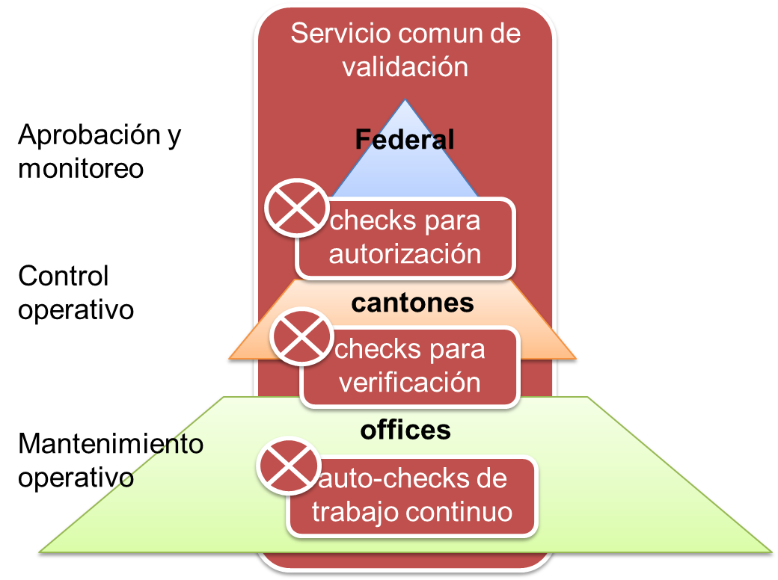
Garantizar la calidad de los datos con distintos diseños
Comprueba de servicio
Todos actores involucrados utilizan el mismo servicio de validación, pero con diferentes exigencias:
Geomensor catastral autorizado enfocado en la validación del trabajo continuo. De este modo se consigue una mayor calidad en la base de la generación del producto catastral.
La oficina catastral cantonal valida la calidad de los datos de municipios enteros.
Las autoridades federales comprueban los datos desde el punto de vista jurídico con vistas a su autorización e integridad como base para las contribuciones financieras (aprobación y monitoreo).

Slide 12
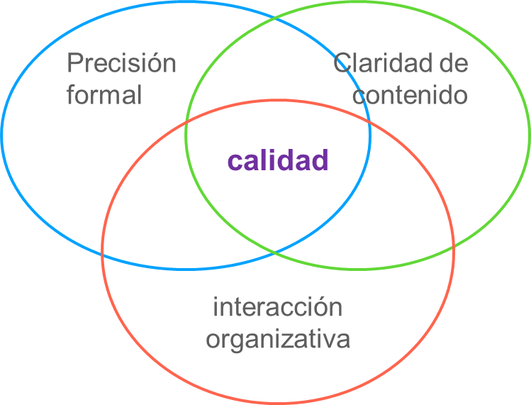
Garantizar la calidad de los datos con distintos diseños
Marco de varios elementos clave
Varios factores deben contribuir a la calidad integral de los datos catastrales e interactuar como marco.
Precisión formal
Normas técnicas sencillas, claras, precisas y prácticas
Claridad del contenido
Especificaciones de los datos vinculantes
Directrices vinculantes sobre captura de datos, creación de objetos y atribución
Interacción organizativa
Buena cooperación entre todos los actores en el ámbito catastral
Educación técnica y formación continua para todos los actores.

Slide 13
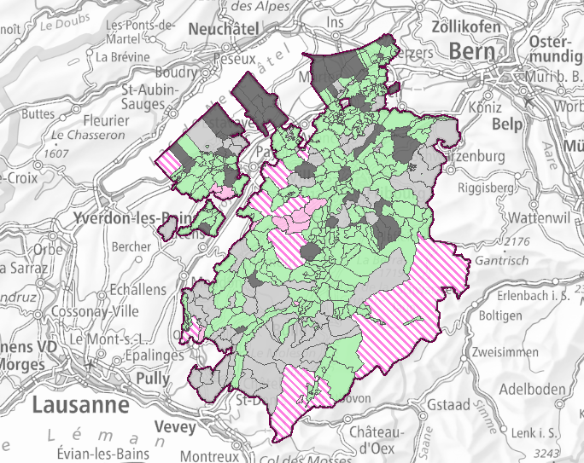
Sistema centralizado de gestión de datos
Ejemplo Cantón de Friburgo
Friburgo es uno de los 26 cantones de Suiza y cuenta con un sistema de agrimensores autorizados que actúan como funcionarios públicos para actualizar el catastro.
Los datos catastrales se actualizan en una base de datos centralizada, mediante una aplicación específica (DSK2).
fuente: Portal cartográfico del cantón de Freiboug - https://map.geo.fr.ch/

Slide 14
¿Qué es DSK2?
Aplicación informática dedicada al almacenamiento, a la actualización y al archivo de descripciones catastrales de parcelas procedentes de la agrimensura catastral;
Herramienta de control y gestión de todos los trabajos de agrimensura catastral;
Interfaz entre el sistema de información geográfica de la agrimensura catastral (BDMO) y el sistema informático del Registro de la Propiedad (Capitastra);
Desarrollado por el departamento cantonal de informática (SiTel), para cumplir las especificaciones del Registro de la Propiedad y del Servicio Geomático cantonal (SCG).

Slide 15
Principales características de la aplicación DSK2
Estado de la base de datos de la propiedad (en uso, versiones históricas antiguas, proyectadas) ;
Registro de cambios en la base de datos del catastro (BDMO) en todo el cantón, con o sin datos digitales para el plan. Este registro permite supervisar y controlar el contenido y la cronología de las actas de requisición de las modificaciones de los datos oficiales del catastro y del registro de la propiedad;
Gestión de números de parcela (reserva de números) y asignación de direcciones de edificios;
Edición de ficheros de transferencia (técnica y jurídica) para agrimensores, con transferencia automática de datos del Registro de la Propiedad (fincas y derechos) desde Capitastra (base de datos del registro de la propiedad);
Gestión de archivos de transferencia, entrega de documentos para su verificación.

Slide 16
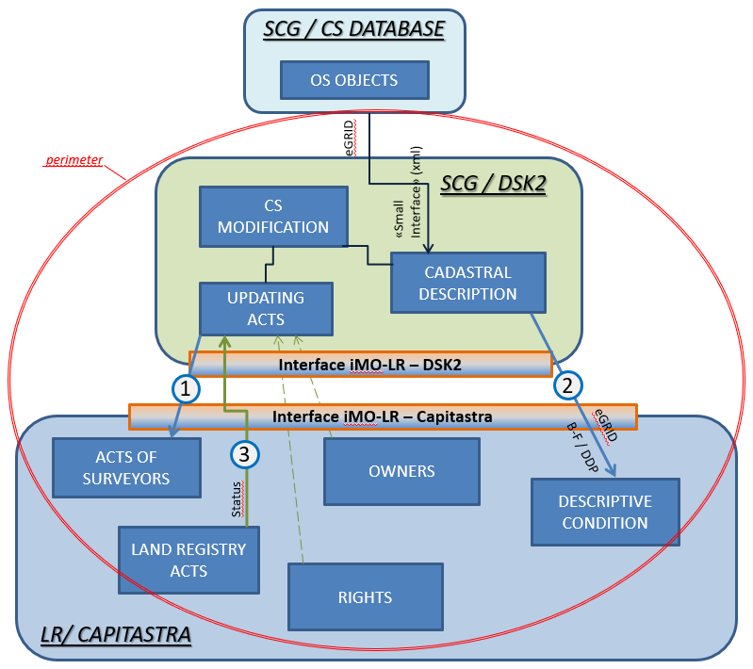
Interfaz entre la agrimensura catastral y los registros de la propiedad
Sistema que permite el intercambio automático de datos (formato "xml") entre el servicio geomático cantonal y el registro de la propiedad.
transmisión de la referencia de la escritura al registro de la propiedad
transmisión de la descripción de la parcela al Registro de la Propiedad
notificación de las transferencias de tramitación de las modificaciones de parcela al registro de la propiedad
fuente: SCG, "DSK2 Descriptifs de l'applications et guide utilisateurs" (Descriptores de las aplicaciones y guía del usuario DSK2)

Slide 17
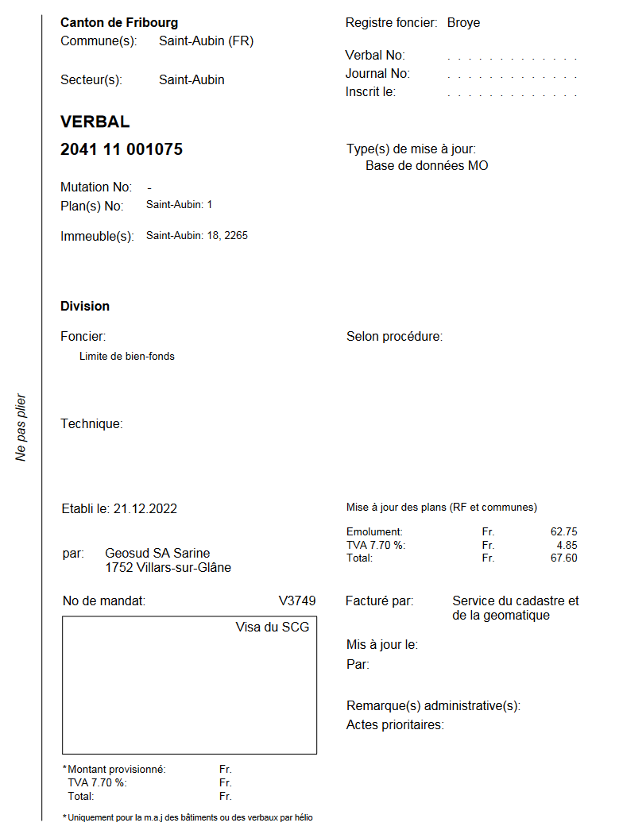
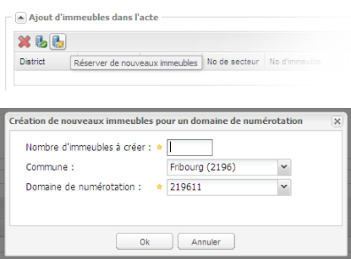
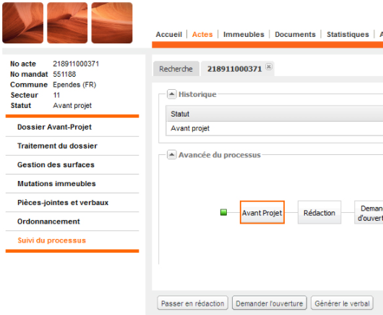
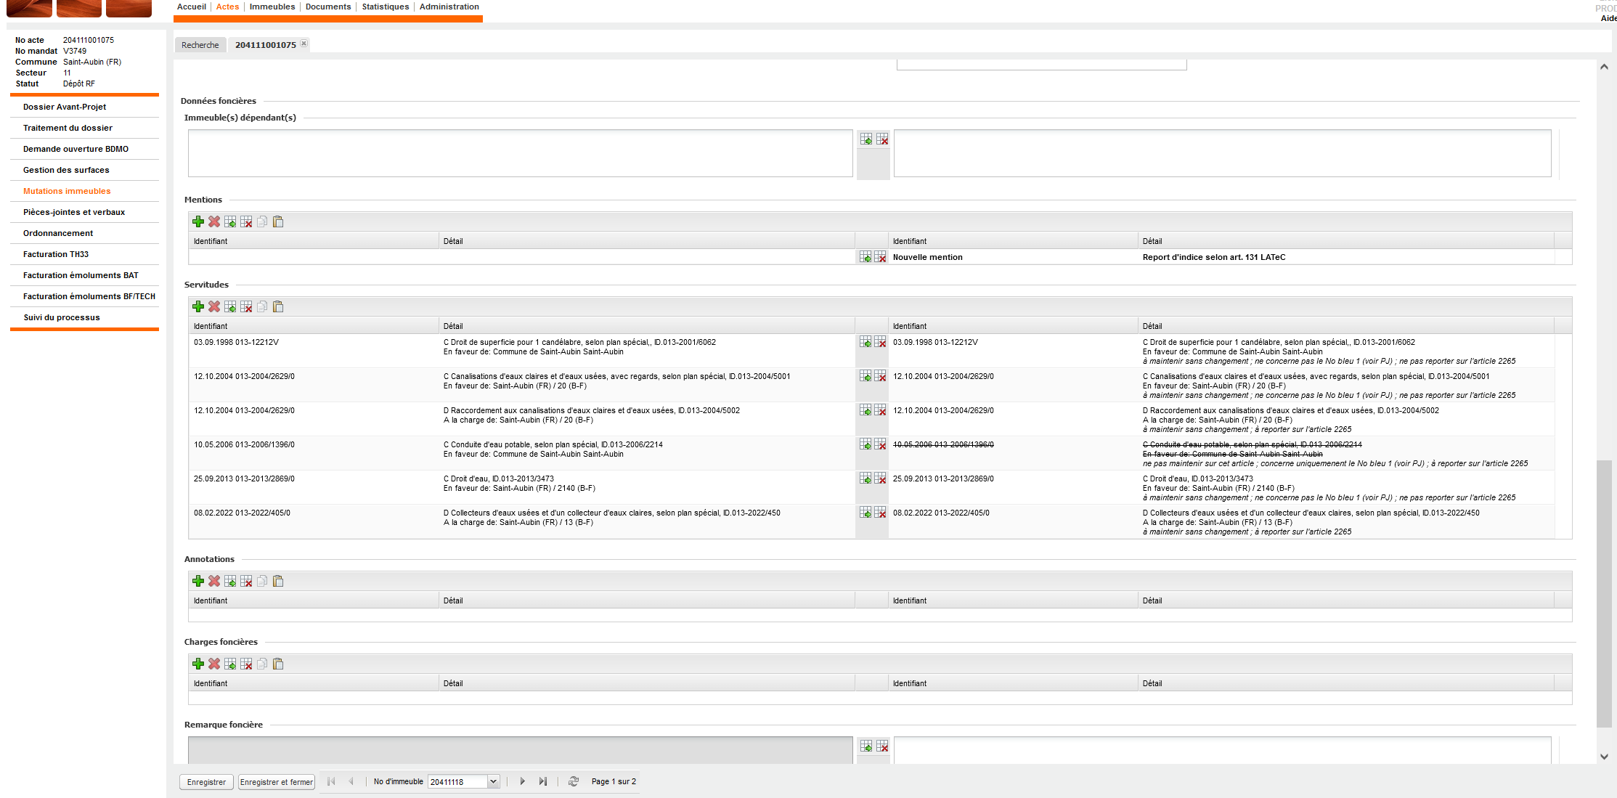
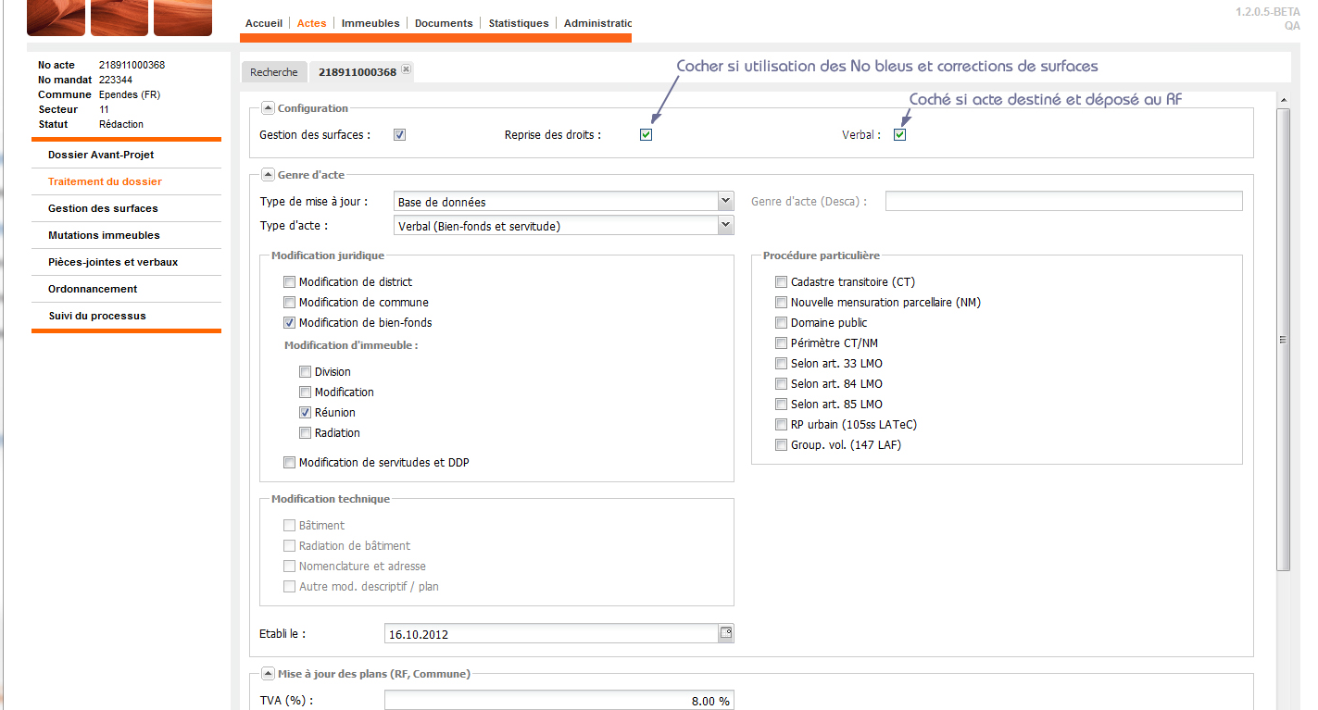
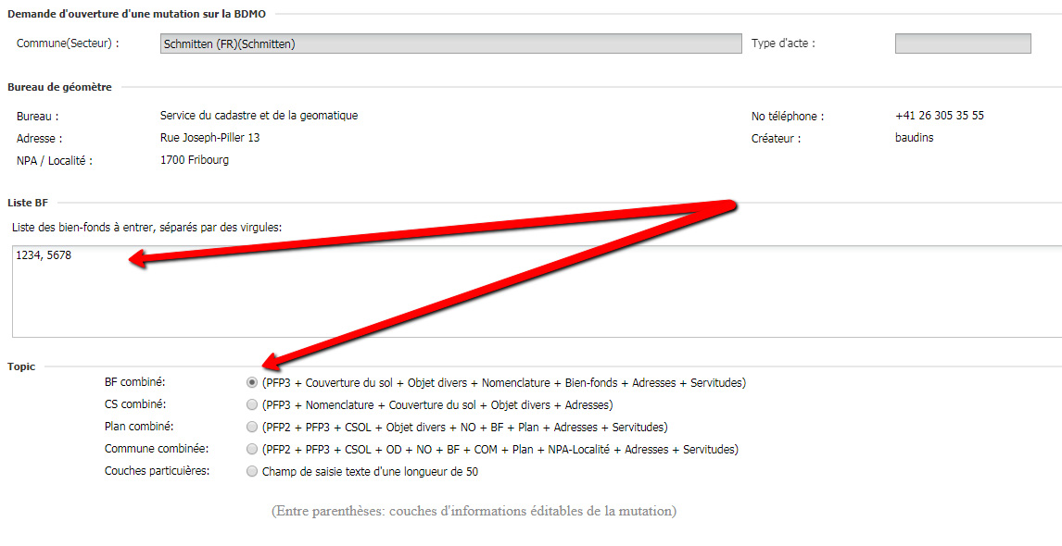
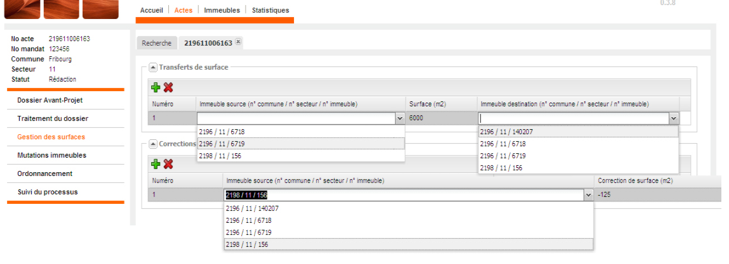
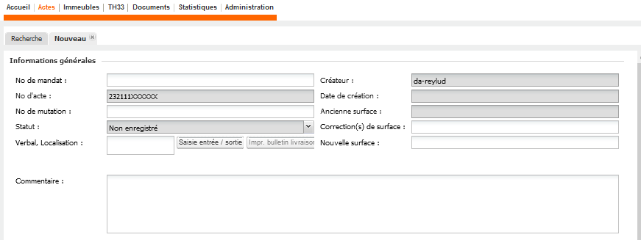
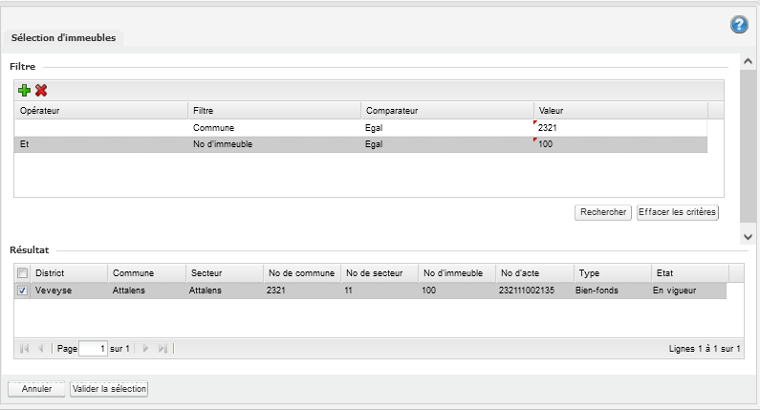
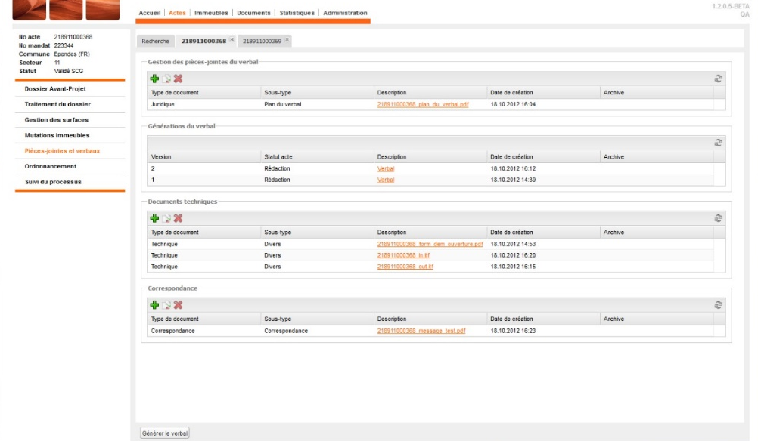
¿Cómo funciona?
Abrir el expediente
Inserción de parcela en el expediente
Creación de nuevas parcelas en el fichero
Introducir elementos para la portada
Transición a la edición
Solicitud de aperture de la base de datos del catastro
Gestión de zonas
Cambios en las parcelas (página izquierda / derecha)
Anexos y actas
Presentación para verificación técnica

Slide 18
Ventajas e inconvenientes de un sistema centralizado
Las ventajas:
Igualdad de trato en todos los ámbitos
Fácil acceso
Rapidez y eficacia
Costes reducidos
Descentralización de responsabilidades
Facilidad de control de la calidad de los datos
Base jurídica única
Responsabilidad compartida
Compartir recursos (desarrollo informático, servidores, etc.)
Las desventajas:
Obligación de organizar una formación y una inspección técnica
Más riesgos de seguridad asociados a una sola base
Mayor responsabilidad del gestor de la base de datos
Obligación de garantizar el acceso y el funcionamiento en todo momento

Slide 19
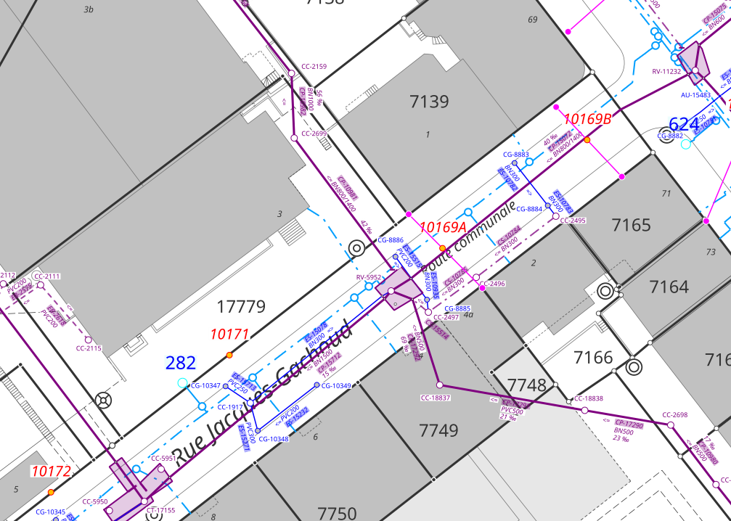
Interoperabilidad con otros sistemas
Gracias a los conjuntos de datos de Open Governmental Data (OGD) ya disponibles, es posible superponer estos datos actualizados con otros datos (catastro de servicios públicos, catastro de la Ley de Restricciones a la Propiedad Privada, etc.).
También es posible enlazar aplicaciones y pasar de una a otra (por ejemplo, entre catastro, registro de la propiedad y hacienda).
Fuente: Portal cartográfico del cantón de Friburgo - https://map.geo.fr.ch/

